Slide 1
Vue.js 2.x实践指南
讲师：邹琼俊

Slide 2
第一章 Vue开发前奏

Slide 3
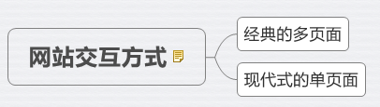
  1.网站交互方式
多页应用特点如下：
用户体验一般，每次跳转都会刷新整个页面。
页面切换慢，等待时间过长。
每个页面都要重新加载渲染，速度慢。
首屏时间快，SEO效果好（蜘蛛会爬取链接）。
前后端糅合在一起，开发和维护效率低。
单页应用的优点：
用户体验好
前后端分离
局部刷新
完全的前端组件化
API 共享
组件共享
单页应用的缺点：
首次加载大量资源
对搜索引擎不友好
开发难度相对较高
兼容性

Slide 4
  1.2 前后端分离的开发模式
前后端分离的开发模式基本流程通常如下：
（1）项目立项
（2）需求分析
（3）服务端的工作
  需求分析
  数据库设计
  接口设计（有时候也需要前端参与其中）
  接口开发
（4）前端的工作
  需求分析
  写界面和功能
  通过接口和服务端交互

Slide 5
  1.3 前端三大开发框架
1. Angular
  2009年诞生。
  Google开发。
  它的目的就是让我们开发单页应用变得更方便了。
  它主要为前端带了MVVM开发模式，这是一个伟大的变革。
  MVVM：数据驱动视图，不操作DOM。
2. React
  Facebook公司自己开发的一个Web框架。
  组件化。
3. Vue
  Vue作者：尤雨溪。
  早期由个人开发，在国内很火。
  Vue借鉴了Angular和React之所长，属于后起之秀。

Slide 6
  1.4 为什么要学习流行框架（MVVM框架）
提高开发效率
解放程序员的生产力
增强自己就业时候的竞争力
拿更高的薪水

Slide 7
  1.5 框架和库的区别
框架是一套完整的解决方案，对项目的侵入性较大，项目如果需要更换框架，就需要重新架构整个项目
库（插件）提供某一个小功能，对项目的侵入性较小，如果某个库无法完成某些需求，可以很容易地切换到其他库来实现需求。

Slide 8
  1.6 模块化和组件化
模块化是一种思想，一种构建方式，它把一个很复杂的事务拆分成一个一个小模块，然后通过某种特定的方式把这些小模块组织到一起，相互协作完成这个复杂的功能。
在 Vue 中，组件就是用来封装视图的，说白了就是封装 HTML。
模块化和组件化的优点：
  开发效率
  可维护性
  可重用

Slide 9
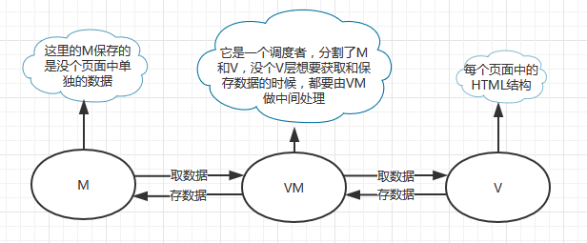
  1.7 后端中的MVC与前端中的MVVM之间的区别
MVC 是后端的分层开发概念，即Model（模型），View（视图），Controller（控制器）；
MVVM是前端视图层的概念，主要关注于视图层分离，也就是说：MVVM把前端的视图层，分为了三部分 Model、View、View Model（VM）。MVC相较于MVVM强化了Controller，少了一个View Model，而Controller主要用于业务逻辑处理，View Model则用于数据的双向绑定。
MVC的处理过程
View视图层→app.js→router.js→Controller→Model。
MVVM处理过程

Slide 10
  1.8 Node.js安装
下载node-v10.15.3-x64
下载地址：https://pan.baidu.com/s/1fKgg2CE7Fil1osBKkSEsew。
提取码：y1vs。
npm安装vue.js
命令：npm install vue -g

Slide 11
  1.9 Promises介绍
在Promises出现之前的文件读取方式
异步回调
Promises基本概念介绍
Promises的概念是由CommonJS小组的成员在Promises/A规范中提出来的。通常来说，它有如下的名称约定：
  promise（首字母小写）对象指的是Promise实例对象。
  Promise（首字母大写且单数形式），表示Promise构造函数。
  Promises（首字母大写且复数形式），用于指代Promises规范。
Promises 是在 ES2015 对 JavaScript 做出最大的改变。它的出现消除了采用 callback 机制的很多潜在问题（如回调地狱），并允许我们采用近乎同步的逻辑去写异步代码。

Slide 12
  1.10 ES7语法糖async/await
async顾名思义是“异步”的意思，async用于声明一个函数是异步的。而await从字面意思上是“等待”的意思，
就是用于等待异步完成。并且await只能在async函数中使用。
async极大精简了Promise的操作，await得到Promise对象之后就等待Promise接下来的resolve或者reject。异步的
操作都返回Promise，await总是顺序执行的，所以需要顺序执行时只需要await相应的函数即可，
这种方式在语义化方面非常友好，对于代码的维护也很简单：只需要返回Promise并await它就好了。

Slide 13
  1.11开发工具
Visual Studio Code
Vuedevtools
chrome

Slide 14
第二章 Vue基础入门

Slide 15
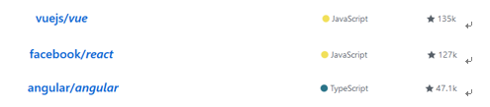
  2.1 Vue发展历史
  Vue.js 由尤雨溪个人正式发布于2014年2月，并开源于 Github。
  2015年10月27日，正式发布 1.0。
  2016年8月1 日，正式发布 2.0。
  截止到 2019-03-20 ，最新版本为 2.6.10。

Slide 16
  2.2什么是Vue.js
Vue（读音 /vjuː/，类似于 view）是一套用于构建用户界面的渐进式框架。与其他重量级框架不同的是，Vue 采用自底向上增量开发的设计。
Vue.js本身只是一个JS库，当它与现代化的工具链以及各种支持类库结合使用时，就变成框架了。Vue是一款非常优秀的前端 JavaScript 框架，它可以轻松构建SPA应用程序。通过指令扩展了HTML，通过表达式绑定数据到HTML，它最大程度地解放了DOM操作，从而让你享受编程的乐趣。

Slide 17
  2.3 Vue基本代码
<!-- 1. 导入Vue的包 -->
<script src="js/vue.js"></script>
</head>
<body>
<div id="app">
<div>{{message}}</div>
</div>
<script>
// 2.返回一个vue实例对象
//当我们导入包之后，在浏览器的内存中，就多了一个 Vue 构造函数
//注意：我们 new 出来的这个 app 对象，就是我们 MVVM中的VM调度者
const app= new Vue({
el: '#app', // 表示，当前我们 new 的这个 Vue 实例，要控制页面上的哪个区域
// 这里的 data 就是 MVVM中的 M，专门用来保存 每个页面的数据的
data: { // data 属性中，存放的是 el 中要用到的数据
message: 'Hello World!' //通过 Vue 提供的指令，很方便的就能把数据渲染到页面上
}
})
</script>

Slide 18
  2.4 Vue常用指令介绍
v-cloak指令
1. v-cloak方式
（1）添加css样式
<style>
[v-cloak] {
display: none;
}
</style>
（2）在{{}}标签的外层Dome中添加v-cloak属性
<div v-cloak>{{message}}</div>
v-html指令
在界面中显示带样式的数据
v-bind是 Vue中提供的用于绑定属性的指令，v-bind: 指令可以被简写为 :要绑定的属性。
v-bind 中，可以写合法的JS表达式，Vue 中提供了 v-on: 事件绑定机制。v-on:可以被简写为@。

Slide 19
2.5 事件修饰符
事件修饰符
Vue中事件修饰符：
  stop：阻止冒泡。
  prevent：阻止默认事件。
  capture：添加事件侦听器时使用事件捕获模式。
  self：只当事件在该元素本身（比如不是子元素）触发时触发回调。
  once：事件只触发一次。
  passive：会告诉浏览器你不想阻止事件的默认行为。Vue2.3.0 新增，尤其能够提升移动端的性能。

Slide 20
  2.6 v-model双向数据绑定
v-model 是 Vue 提供的一个特殊的属性，在 Vue 中被称之为指令，它其实是一个语法糖，它的作用就是：双向绑定表单控件。
v-bind只能实现数据的单向绑定，从Model自动绑定到View，无法实现数据的双向绑定。
注意： v-model 只能运用在表单元素中，常见表单元素如下：
input(radio, text, address, email....) select checkbox textarea…
<div id="app">
<div>{{message}}</div>
<div><input type="text" v-model="message" class="txt"/></div>
<div><input type="text" v-bind:value="message" class="txt"/></div>
</div>
<script>
new Vue({
el:'#app',
data:{
message:'敌不动，我不动，敌动，我一动不动'
}
})
</script>

Slide 21
  2.7 v-for和key属性
2.0+ 的版本里，当在组件中使用 v-for 时，key 现在是必须的。
当 Vue.js 用 v-for 正在更新已渲染过的元素列表时，它默认用“就地复用”策略。如果数据项的顺序被改变，Vue将不会移动 DOM 元素来匹配数据项的顺序，而是简单地复用此处每个元素，并且确保它在特定索引下显示已被渲染过的每个元素。
<ul>
<li v-for="(item,index) in list">{{++index}}.{{item}}</li>
</ul>
注意：在遍历对象身上的键值对的时候，除了有val 、key ,在第三个位置还有一个索引index

Slide 22
  2.8 v-if和v-show
v-if 的特点：每次都会重新删除或创建元素。
v-show 的特点：每次不会重新进行DOM的删除和创建操作，只是切换了元素的 display:none 样式。
一般来说，v-if 有更高的切换消耗，而 v-show 有更高的初始渲染消耗。因此，如果需要频繁切换，v-show 较好；如果在运行时条件不大可能改变，v-if 较好。
<div id="app">
<div v-if="flag">从一而终</div>
<div v-show="flag">反复无常</div>
<input type="button" value="隐藏/显示" @click="flag=!flag">
</div>
<script src="js/vue.js"></script>
<script>
const app = new Vue({
el: '#app',
data: {
flag:true, //标记，表示是否展示
}
})
</script>

Slide 23
  2.9 在Vue中使用样式
使用class样式
（1）数组
<div :class="['red', 'default']">
待我长发及腰，东风笑别菡涛。
参商一面将报，百里关山人笑。
</div>
（2）数组中使用三元表达式
<!-- 在数组中使用三元表达式 -->
<div :class="['default', isActive?'active':'']">
凛冬月光妖娆，似媚故国人廖。连里塞外相邀，重阳茱萸早消。
</div>
（3）数组中嵌套对象
<!-- 在数组中使用 对象来代替三元表达式，提高代码的可读性 -->
<div :class="['default', 'italic', {'active':isActive} ]">
待我长发及腰，北方佳丽可好。似曾相识含苞，风花雪月明了。
</div>
（4）直接使用对象
<div :class="{default:true, italic:true, active:true}">
心有茂霜无慌，南柯一梦黄粱。相得益彰君郎，红灯澜烛入帐。
</div>
<div :class="classObj">
待我长发及腰，伊人归来可好，我已万国来朝，不见阮郎一笑。
</div>

Slide 24
  使用内联样式
（1）直接在元素上通过 :style 的形式，书写样式对象：
<div :style="{color: 'blue', 'font-size': '24px'}">
若我会见到你，事隔经年。我如何贺你，以眼泪，以沉默。
</div>
（2）将样式对象，定义到 data 中，并直接引用到 :style 中。
在data上定义样式：
styleObj:{color: 'green', 'font-size': '18px'}
在元素中，通过属性绑定的形式，将样式对象应用到元素中：
<div :style="styleObj">
最美的爱情，不是天荒，也不是地老，只是永远在一起。
</div>
（3）在 :style 中通过数组，引用多个 data 上的样式对象。
在data上定义样式：
styleBase:{'font-size': '18px'},
styleOrange:{color:'orange', background: '#000000'}
在元素中，通过属性绑定的形式，将样式对象应用到元素中：
<div :style="[styleBase, styleOrange]">曾经沧海难为水，除却巫山不是云</div>

Slide 25
  2.10 过滤器
Vue.js 允许你自定义过滤器，可被用作一些常见的文本格式化。过滤器可以用在两个地方：mustache 插值和 v-bind 表达式。过滤器应该被添加在 JavaScript 表达式的尾部，由“管道”符指示。
全局过滤器
所谓的全局过滤器，就是所有的VM实例都共享的。
// 定义一个全局过滤器：四舍五入，保留消小数点后n位
Vue.filter('toFixed', function (num, n) {
if (isNaN(num)) {
return 0;
}
const p1 = Math.pow(10, n + 1);
const p2 = Math.pow(10, n);
return Math.round(num * p1 / 10) / p2;
});

Slide 26
  私有过滤器
私有局部过滤器，只能在当前VM对象所控制的View区域进行使用
<div id="app">
<div> {{dt | dataFormat('yyyy-mm-dd')}}</div>
</div>
<script src="js/vue.js"></script>
<script>
//这就是一个VM对象
const app = new Vue({
el: '#app',
data: {
dt: new Date()
},
filters: { // 私有局部过滤器，只能在当前VM对象所控制的View区域进行使用
dataFormat(input, pattern = "") { //在参数列表中 通过 pattern="" 来指定形参默认值，防止报错
……
}
}
})
</script>

Slide 27
  2.11键盘修饰符以及自定义键盘修饰符
Vue 提供了绝大多数常用的按键码的别名：
.enter
.tab
.delete (捕获“删除”和“退格”键)
.esc
.space
.up
.down
.left
.right

Slide 28
  2.12 自定义指令
Vue 中自带了许多v-开头的指令，我们还可以根据需要自己定义和扩展一些指令。
// 自定义全局指令 v-focus，为绑定的元素自动获取焦点
Vue.directive('focus', {
bind: function (el) { },
inserted: function (el) {
el.focus()
},
updated: function (el) {
}
})
代码说明：
参数1：指令的名称，注意，在定义的时候，指令的名称前面，不需要加 v- 前缀。但是，在调用的时候，必须在指令名称前加上v-前缀来进行调用。
参数2：是一个对象，这个对象身上，有一些指令相关的函数，这些函数可以在特定的阶段，执行相关的操作。

Slide 29
  2.13 增删改查示例
CRUD.html

Slide 30
第三章 Vue进阶

Slide 31
  3.1 Vue生命周期
生命周期：从Vue实例创建、运行、到销毁期间，总是伴随着各种各样的事件，这些事件，统称为生命周期。
生命周期钩子：就是生命周期事件的别名而已。生命周期钩子 = 生命周期函数 = 生命周期事件。

Slide 32
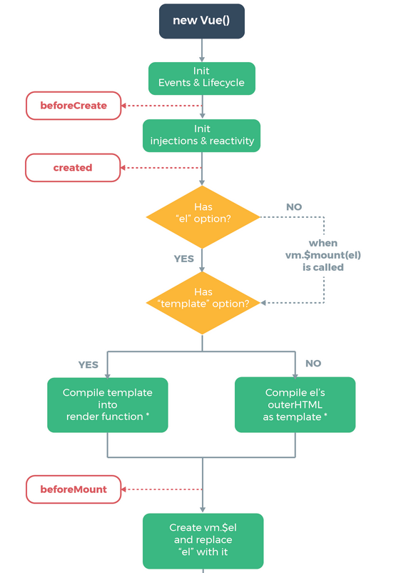
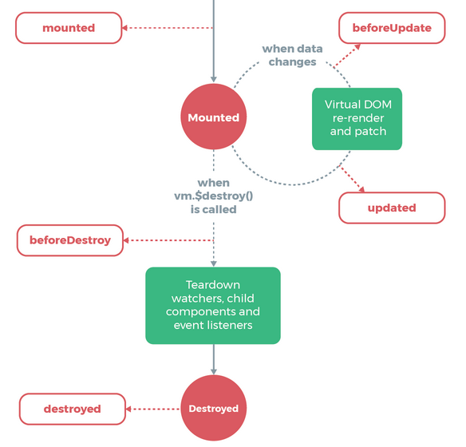
  3.1 Vue生命周期

Slide 33
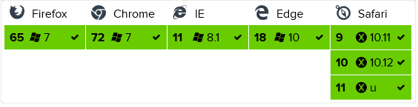
  3.2 axios介绍
axios是一个基于Promise的HTTP库，可以用在浏览器和Node.js中。
axios特性
（1）从浏览器中创建XMLHttpRequests。
（2）从Node.js创建HTTP请求。
（3）支持Promise API。
（4）拦截请求和响应。
（5）转换请求数据和响应数据。
（6）取消请求。
（7）自动转换JSON数据。
（8）客户端支持防御XSRF。

Slide 34
  3.2 axios介绍
axios安装
使用npm：
$ npm install axios
使用cdn：
<script src="https://unpkg.com/axios/dist/axios.min.js"></script>
Post 请求
axios.post('/user', {
firstName: 'Fred',
lastName: 'Flintstone'
})
.then(function (response) {
console.log(response);
})
.catch(function (error) {
console.log(error);
});
参考：https://www.kancloud.cn/yunye/axios/234845

Slide 35
  3.2 axios介绍-Get请求
/ 为给定 ID 的 user 创建请求
axios.get('/user?ID=12345')
.then(function (response) {
console.log(response);
})
.catch(function (error) {
console.log(error);
});
// 可选地，上面的请求可以这样做
axios.get('/user', {
params: {
ID: 12345
}
})
.then(function (response) {
console.log(response);
})
.catch(function (error) {
console.log(error);
});

Slide 36
3.2.1 跨域请求
实现跨域最常用的几种方式：
  JSONP
  代理
  后端接口跨域支持
3.2.2 Node手写JSONP服务器剖析JSONP原理

Slide 37
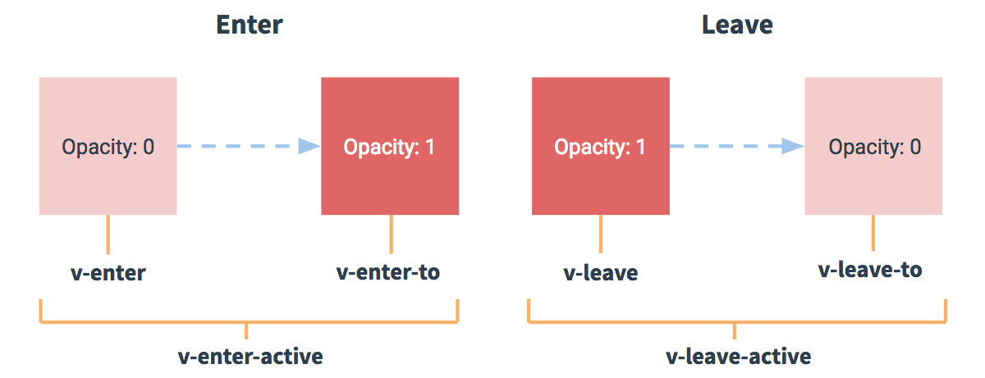
3.3 Vue过渡动画
Vue中过渡效果实现方式通常有如下四种：
● 在 CSS 过渡和动画中自动应用 class。
● 可以配合使用第三方 CSS 动画库，如 Animate.css。
● 在过渡钩子函数中使用 JavaScript 直接操作 DOM。
● 可以配合使用第三方 JavaScript 动画库，如 Velocity.js。
在哪些情况下可能会使用到过渡效果？
● 条件渲染（使用 v-if）
● 条件展示（使用 v-show）
● 动态组件
● 组件根节点

Slide 38
第四章 Vue组件开发

Slide 39
4.1 组件介绍
组件化和模块化的不同如下：
● 模块化：是从代码逻辑的角度进行划分的；方便代码分层开发，保证每个功能模块的职能单一。
● 组件化：是从UI界面的角度进行划分的；前端的组件化，方便UI组件的重用。

Slide 40
4.1.1 全局组件定义的三种方式
（1）使用 Vue.extend 配合 Vue.component 方法：
var login = Vue.extend({
// 通过 template 属性，指定了组件要展示的HTML结构
template: '<h3>登录</h3>'
});
//使用 Vue.component('组件的名称', 创建出来的组件模板对象)
Vue.component('myLogin', login);
（2）直接使用 Vue.component 方法：
Vue.component('register', {
template: '<h3>注册</h1>'
});
（3）将模板字符串，定义到script标签中：
<script id="tmpl" type="x-template">
<div><a href="#">登录</a> | <a href="#">注册</a></div>
</script>
同时，需要使用 Vue.component 来定义组件：
Vue.component('account', {
template: '#tmpl'
});

Slide 41
4.1.2 使用components定义私有组件
在components中定义私有组件：
components: { // 定义实例内部私有组件的
login: {
template: '#tmpl_private'
}
},
定义模板字符串：
<template id="tmpl_private">
<h1>这是私有组件</h1>
</template>

Slide 42
4.1.3 组件中展示数据和响应事件
（1）在组件中，data需要被定义为一个方法
（2）在子组件中，如果将模板字符串定义到了script标签中，那么，要访问子组件身上的data属性中的值，需要使用this来访问
说明：当组件在同一个页面被重复调用的时候，通过方法返回一个对象的方式，可以保证每个组件中的数据各自独立互不干扰。

Slide 43
4.1.4 组件切换
使用flag标识符结合v-if和v-else切换组件
使用 :is 属性来切换不同的子组件，并添加切换动画。
Vue提供了component 来展示对应名称的组件，component 是一个占位符， :is 属性可以用来指定要展示的组件的名称。

Slide 44
4.2 组件传值
4.2.1 父组件向子组件传值
使用v-bind或简化指令，将数据传递到子组件中：
<div id="app">
<son :parentname="name"></son>
</div>
解析：一定要使用props属性来定义父组件传递过来的数据。在子组件中，默认无法访问到父组件中的 data 上的数据和 methods 中的方法。

Slide 45
4.2.2 子组件向父组件传值
原理：父组件将方法的引用，传递到子组件内部，子组件在内部调用父组件传递过来的方法，同时把要发送给父组件的数据，在调用方法的时候当作参数传递进去。
子组件内部通过 this.$emit('方法名', 要传递的数据) 方式，来调用父组件中的方法，同时把数据传递给父组件使用。

Slide 46
4.2.3 事件总线（EventBus）
EventBus又称为事件总线，在Vue中可以使用EventBus来作为沟通桥梁，就像是所有组件共用相同的事件中心，可以向该中心注册发送事件或接收事件，所以组件都可以上下平行地通知其他组件。
如何使用EventBus？
1. 新建事件总线并且让父子组件都使用这个总线对象。
var eventBus = new Vue();
2.在父组件中通过调用eventBus.$on('监听的对象名',回调函数)的方式进行监听。
3.在子组件中通过调用 eventBus.$emit('父组件监听的对象名',实参)

Slide 47
4.3 组件案例：留言板
评论数据存到哪里？由于此处还没有涉及到数据库的操作，这里为了方便演示，我们存放到了localStorage 中 。

Slide 48
4.4 使用ref获取DOM元素和组件引用
Vue属于MVVM 框架，也就是数据驱动框架，所以通常是以数据驱动的形式去开发，它就是为了避免DOM操作，解放程序员双手的。但是，有一些时候，我们不可避免地会进行DOM操作，那么Vue中也提供了ref属性来直接获取我们的DOM元素。

Slide 49
4.5 Vuex
Vuex 是什么？Vuex 是一个专为 Vue.js 应用程序开发的状态管理模式。它采用集中式存储管理应用的所有组件的状态，并以相应的规则保证状态以一种可预测的方式发生变化。Vuex 也集成到 Vue 的官方调试工具 devtools extension，提供了诸如零配置的 time-travel 调试、状态快照导入导出等高级调试功能。
在vuex中，有默认的五种基本的对象：
state：存储状态（变量、数据）。
getters：对数据获取之前的再次编译，可以理解为state的计算属性。我们在组件中使用 $sotre.getters.fun()。
mutations：修改状态，并且是同步的。在组件中使用$store.commit('',params)。这个和我们组件中的自定义事件类似。
actions：异步操作。在组件中使用是$store.dispath('')。
modules：store的子模块，为了开发大型项目，方便状态管理而使用的。

Slide 50
4.5.1 安装vuex
Vuex的安装通常有如下三种安装方式：
（1）方式一：CDN引用
https://unpkg.com/vuex
（2）方式二：直接下载
在 Vue 之后引入 vuex 会进行自动安装：
<script src="/path/to/vuex.js"></script>
（3）方式三：NPM
npm install vuex --save-dev

Slide 51
4.5.2 配置Vuex的步骤
（1）引入Vuex ，注意：要在Vue引用之后引入 Vuex。
（2）new Vuex.Store() 实例，得到一个数据仓储对象。
（3）将Vuex 创建的 store 挂载到VM实例上，只要挂载到了VM 上，任何组件都能使用 store 来存取数据。

Slide 52
4.6 render函数
render 函数跟 template 一样都是创建 HTML 模板的，虽然Vue推荐用template来创建你的 HTML，但是在某些时候你也会用到 render 函数：诸如有些场景中用 template 实现起来代码冗长繁琐而且有大量重复时。
render 函数即渲染函数，它是个函数，它的参数也是个函数——即 createElement，createElement函数的调用结果，也就是模版内的顶层元素。
createElement函数有三个形参，一个返回值。
表4-1 参数说明
参数名称（形参可以随意命名） | 参数类型 | 参数说明
tag（必填） | String/Object/Function | 一个HTML标签，组件类型，或一个函数
data（可选） | Object | 一个对应属性的数据对象，用于向创建的节点对象设置属性值
childre（可选） | String/Array | 子节点

Slide 53
第五章 路由vue-router

Slide 54
5.1 什么是路由
1. 后端路由
对于普通的网站，所有的超链接都是URL地址，所有的URL地址都对应服务器上对应的资源。
2. 前端路由
对于单页面应用程序来说，主要通过URL中的 hash(#号) 来实现不同页面之间的切换，同时，hash 有一个特点：HTTP 请求中不会包含 hash 相关的内容；所以，单页面程序中的页面跳转主要用hash实现；URL的改变不会发送新的页面请求，它只在一个页面中跳来跳去，就跟超级链接中的锚点一样。在单页面应用程序中，这种通过 hash 改变来切换页面的方式，称作前端路由（区别于后端路由）。

Slide 55
5.2 安装vue-router的两种方式
1. 直接下载 / CDN
https://unpkg.com/vue-router/dist/vue-router.js
2. 使用NPM
npm install vue-router
如果在一个模块化工程中使用它，必须要通过 Vue.use() 明确地安装路由功能：
import Vue from 'vue'
import VueRouter from 'vue-router'
Vue.use(VueRouter)

Slide 56
5.3 vue-router的基本使用
1. 导入 vue-router 组件类库
<script src="./js/vue.js"></script>
<!-- 1. 导入 vue-router 组件类库 -->
<script src="./js/vue-router.js"></script>
2. 使用 router-link 组件来导航
如果我们不使用 router-link，直接使用 a 标签然后通过设置 href 属性也是可以的，当然并不推荐这样做。如下所示。
<a href="#/login">登录</a>
<a href="#/register">注册</a>
更为推荐的做法是使用router-link：
<router-link to="/login">登录</router-link>
<router-link to="/register">注册</router-link>
3. 使用 router-view 组件来显示匹配到的组件
<!-- 3. 使用 router-view 组件来显示匹配到的组件 -->
<router-view></router-view>
4. 使用Vue.extend创建组件
// 4.1 使用 Vue.extend 来创建登录组件
var login = Vue.extend({
template: '<h3>登录组件</h3>'
});
// 4.2 使用 Vue.extend 来创建注册组件
var register = Vue.extend({
template: '<h3>注册组件</h3>'
});

Slide 57
5.4 设置选中路由高亮
我们可以直接设置这个样式来实现路由选中高亮。
<style>
.router-link-active{
color: lightblue;
}
</style>
另一种实现方式是利用router-link中的active-class属性：
● 类型：string
● 默认值："router-link-active"
设置链接激活时使用的 CSS 类名。默认值可以通过路由的构造选项 linkActiveClass 来全局配置。
直接在路由的构造选项中进行全局配置：
var router = new VueRouter({
routes: …
linkActiveClass: 'active'
});
再设置 class 样式 active

Slide 58
5.5 为路由切换启动动画
1. 使用transition包裹<router-view>对象
<transition mode="out-in">
<router-view></router-view>
</transition>
2. 设置一组动画样式
.v-enter,
.v-leave-to {
opacity: 0;
transform: translateX(100px);
}
.v-enter-active,
.v-leave-active {
transition: all 0.5s ease;
}

Slide 59
5.6 路由传参query&params
query
（1）使用查询字符串，给路由传递参数：
<router-link to="/login?name=yujie&pwd=123">登录</router-link>
（2）通过 $route.query来获取路由中的参数：
var login = Vue.extend({
template: '<h3>登录组件---{{ $route.query.name }} --- {{ $route.query.pwd }}</h3>'
});
params
（1）在路由规则中定义参数，修改路由规则的 path 属性，相当于定义路由解析模板。
{ path: '/login/:name/:pwd', component: login }
<router-link to="/login/yujie/123">登录</router-link>
（2）通过 this.$route.params 来获取路由中的参数：
var login = Vue.extend({
template: '<h3>登录组件---{{ $route.params.name }} --- {{ $route.params.pwd }}</h3>'
});

Slide 60
5.7 使用children属性实现路由嵌套
分析：一个被渲染组件同样可以包含自己的嵌套 <router-view>。例如，在 login组件的模板添加一个 <router-view>，想要在嵌套的出口中渲染组件，需要在 VueRouter 的参数中使用 children 配置。
总结：嵌套路由就相当于在子组件中创建局部更新容器，进行路由跳转时，可以进行局部更新，不会覆盖父组件中的内容。

Slide 61
5.8 使用命名视图
如果我们想要在一个页面中放多个同级别的 <router-view>，而不是嵌套展示，我们就要用到命名视图。
（1）标签代码结构：
<div id="app">
<router-view></router-view>
<div class="content">
<router-view name="sidebar"></router-view>
<router-view name="main"></router-view>
</div>
</div>
（2）JS代码，一个视图使用一个组件渲染，因此对于同个路由，多个视图就需要多个组件。确保正确使用 components 配置（带上 s）。
components： 是一个对象，表示多视图，对象内可以由多个key和value。
● key对应视图的name属性
● value 就是要显示的组件对象

Slide 62
5.9 watch监听
通过 watch 除了可以监听一些 DOM 元素外，还可以监听DOM之外的元素，比如说：路由对象。
watch: {
'$route': function (newVal, oldVal) {
console.log('之前的路由：',oldVal,'现在的路由：',newVal);
if (newVal.path === '/register') {
console.log('这是注册组件');
}else{
console.log('这是登录组件')
}
}
}

Slide 63
5.10 computed：计算属性的使用
在 computed 中，可以定义一些属性，这些属性叫做“计算属性”，计算属性的本质，就是一个方法，只不过我们在使用这些计算属性的时候，是把它们的名称直接当作属性来使用，并不会把计算属性当作方法去调用。
计算属性的特点：只要计算属性这个 function 内部所用到的任何data 中的数据发生了变化，就会立即重新计算这个计算属性的值。

Slide 64
5.11 watch、computed、methods的对比
computed：computed形式上是 function() 函数，主要当作属性来使用；computed 监听 data 里的数据变化，会根据 data 数据变化而自动重新计算；computed中属性的结果会被缓存，除非依赖的响应式属性变化才会重新计算。Computed 最后一定要有个返回值，而且不带参数。
● methods：方法表示一个具体的操作，主要书写业务逻辑；methods 的返回值和参数都是可有可无的。Methods 无法监听 data 数据，并且methods 里面的方法是每次刷新都会去执行的。
● watch：监听一个对象，键是需要观察的表达式，值是对应回调函数。主要用来监听某些特定数据的变化，从而进行某些具体的业务逻辑操作；可以看作是computed 和methods 的结合体。

Slide 65
5.12 nrm的安装及使用
nrm的作用：提供了一些最常用的 NPM 包镜像地址，能够让我们快速地切换安装包的服务器地址。
使用步骤如下：
（1）运行 npm i nrm –g 全局安装 nrm 包。
（2）使用 nrm ls 查看当前所有可用的镜像源地址，以及当前所使用的镜像源地址。

Slide 66
5.1.3 vue-router中编程式导航
在网页中，有两种界面跳转方式：
● 使用 a 标签 的形式叫做标签跳转。
● 使用 window.location.href 或者 this.$router.push({})的形式，叫做编程式导航。

Slide 67
第六章 webpack介绍

Slide 68
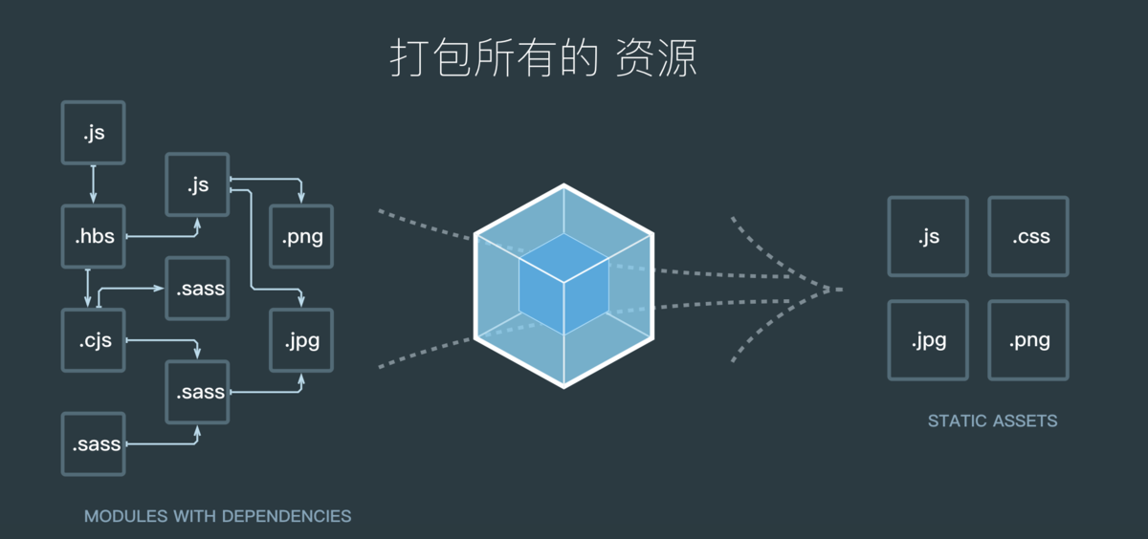
6.1 WEBPACK概念的引入
webpack是一个现代JavasScript应用程序的模块打包器。

Slide 69
6.2 WEBPACK：最基本的使用方式
webpack安装的两种方式：
● 运行 npm i webpack –g 全局安装 webpack，这样就能在全局使用 webpack 的命令。
● 在项目根目录中运行 npm i webpack --save-dev 安装到项目依赖中。

Slide 70
6.3 WEBPACK最基本的配置文件的使用
在项目根目录下创建一个 webpack.config.js（默认，可修改）文件来配置 webpack。这个配置文件，其实就是一个 JS 文件，通过 Node 中的模块操作，向外暴露了一个配置对象，其代码结构如下：
module.exports = {
entry: '', // 入口文件
output: {}, // 出口文件
module: {}, // 处理对应模块
plugins: [], // 对应的插件
devServer: {}, // 开发服务器配置
mode: 'development' // 模式配置
}

Slide 71
6.4 WEBPACK-DEV-SERVER的基本使用
所谓热更新，就是在不刷新网页的情况下，改变代码后，会自动编译并更新页面内容。
我们可以使用 webpack-dev-server 这个工具，来实现自动打包编译的功能。
现在看一下webpack-dev-server安装。
运行 npm i webpack-dev-server -D ，把这个工具安装到项目的本地开发依赖。
修改 package.json 中 scripts 下面的 dev 节点，将 "webpack --mode development" 修改为"webpack-dev-server"。
"scripts": {
"dev": "webpack-dev-server",

Slide 72
6.5 使用HTML-WEBPACK-PLUGIN插件 配置启动页面
html-webpack-plugin 插件的两个作用：
● 在内存中根据指定磁盘中页面自动生成一个内存中的页面。
● 自动把打包好的 bundle.js 追加到页面中去，自动生成 script 标签。
配置步骤如下：
（1）运行“npm i html-webpack-plugin --save-dev”安装到开发依赖。
（2）修改“webpack.config.js”配置文件如下：
// 导入自动生成HTMl文件的插件
var htmlWebpackPlugin = require("html-webpack-plugin");
module.exports中添加如下配置节点：
plugins: [
// 配置插件的节点
new htmlWebpackPlugin({ // 创建一个在内存中生成HTML页面的插件
// 指定模板页面，将来会根据指定的页面路径，去生成内存中的页面
template: path.join(__dirname, './src/index.html'),
filename: 'index.html' // 指定生成的页面的名称
})
],
plugins节点用于存放所有的插件，由于可以存放多个插件，所以它是一个数组对象。
（3）修改 package.json 中 script 节点中的 dev 指令如下：
"dev": "webpack-dev-server"
（4）将 index.html 中 script 标签注释掉，因为“html-webpack-plugin”插件会自动把bundle.js 注入到 index.html 页面中！
<!-- <script src="/bundle.js"></script> -->

Slide 73
6.6 WEBPACK-DEV-SERVER的常用命令参数
每次运行 npm run dev 之后，都需要我们手动去浏览器打开 http://localhost:8080/ 这个地址
。如果我们想让其自动打开，可以修改 package.json 的 script 节点如下，其中“--open”表示自动打开浏览器。
我们还可以通过“--port”来指定浏览器的默认端口号，如：--port 9527表示打开的端口号为 9527。
"scripts": {
"dev": "webpack-dev-server --contentBase src --open --port 9527",

Slide 74
6.7 WEBPACK-DEV-SERVER配置命令的另一种方式
dev-server 命令参数的另一种方式是通过在 webpack.config.js 文件中进行配置
（1）在头部引入 webpack 对象：
const webpack = require('webpack')
（2）在 plugins 节点下添加配置节点：
plugins: [ // 配置插件的节点
new webpack.HotModuleReplacementPlugin(), // new一个热更新的模块对象
],
（3）添加 devServer 配置节点：
devServer: { // 这是配置 dev-server 命令参数的第二种方式
// --open --port 3000 --contentBase src --hot
open: true, // 自动打开浏览器
port: 3000, // 设置启动时候的运行端口
contentBase: 'src', // 指定托管的根目录
hot: true // 启用热更新
},
（4）修改 package.json 中的配置，在 scripts 中添加一个配置节点“dev2”：
"dev2": "webpack-dev-server",
（5）最后运行 npm run dev2

Slide 75
6.8 LOADER：配置处理CSS样式表的第三方LOADER
webpack，默认只能打包处理 JS 类型的文件，无法处理其他的非 JS 类型的文件。如果要处理非 JS 类型的文件，就需要手动安装一些相应的第三方 loader 加载器。
如果想要打包处理 css 文件，需要安装两个 loader，分别是 style-loader 和css-loader。安装命令如下：
npm i style-loader css-loader -D
打开 webpack.config.js 这个配置文件，在里面新增一个配置节点，叫做 module，
module: { // 这个节点用于配置所有第三方模块加载器
rules: [ // 配置所有第三方模块的匹配规则
//配置处理.css文件的第三方loader 规则
{ test: /\.css$/, use: ['style-loader', 'css-loader'] },
]
},

Slide 76
6.9 LOADER：分析WEBPACK调用第三方LOADER的过程
webpack在打包的时候，会先校验文件的类型，如果是JS类型的文件则直接打包，否则先获取资源后缀名，然后去webpack.config.js这个配置文件中去查找规则属性rules，根据reles中配置得匹配规则去进行匹配，如果匹配不上就会报错，匹配上了，就用匹配的loader去处理资源。
在use属性中，配置的loader，调用顺序是：从右往左。也就是说在上述配置中，先调用css-loader、然后调用style-loader。这个也很好理解，我们先通过css-loader解析.css格式的文件，css模块依赖解析完之后会得到一个处理结果，将这个处理结果再通过style-loader生成一个内容为最终解析完的css代码的style标签，放到head标签里。
最后的一个 loader 调用完毕，会把处理的结果，直接交给 webpack 进行打包合并，最终输出到bundle.js 中去。

Slide 77
6.10 NPM INSTALL --SAVE 、--SAVE-DEV 、 -D、-S、-G 的区别
i是install的简写，-S是—save的简写，-D是—save-dev的简写。
--save和 --save-dev表面上的区别是 --save 会把依赖包名称添加到 package.json 文件 dependencies 节点下，---save-dev 则是添加到 package.json 文件 devDependencies 节点下。
dependencies是运行时的依赖，devDependencies是开发时的依赖。
devDependencies 下列出的模块，是我们开发时用的，比如我们安装 style-loader 和css-loader 时，采用的是“npm i style-loader css-loader –D”命令安装，因为我们在发布后用不到它，只是在开发时才用到它。
dependencies 下的模块，则是应用发布后还需要依赖的模块，譬如像jQuery库，我们在开发完后肯定还要依赖它们，否则应用就运行不了。所以我们采用的是“npm i jquery -S”。
npm install -g moduleName 命令作用如下：
● 安装模块到全局，不会在项目node_modules目录中保存模块包。
● 不会将模块依赖写入 devDependencies 或 dependencies 节点。
● 运行 npm install 初始化项目时不会下载模块。

Slide 78
6.11 LOADER：配置处理LESS文件的LOADER
同样地，如果要处理 .less 文件，就必须安装 less 相关的 loader。
（1）运行npm i less-loader less–D。
（2）修改webpack.config.js这个配置文件：
{ test: /\.less$/, use: ['style-loader', 'css-loader', 'less-loader'] },

Slide 79
6.12 LOADER-配置处理SCSS文件的LOADER
(1）运行 cnpm i sass-loader node-sass --save-dev。
（2）修改 webpack.config.js 这个配置文件：
{ test: /\.scss$/, use: ['style-loader', 'css-loader', 'sass-loader'] }

Slide 80
6.13 WEBPACK中URL-LOADER的使用
说明默认情况下，webpack无法处理样式表中的url地址，那么我们要安装特定的loader。
操作步骤如下：
（1）运行npm i url-loader file-loader --save-dev。
（2）在webpack.config.js中添加处理url路径的loader模块：
{ test: /\.(jpg|png|gif|bmp|jpeg)$/, use: 'url-loader'},

Slide 81
6.14 WEBPACK中使用URL-LOADER处理字体文件
在webpack.config.js 添加如下配置：
{ test: /\.(ttf|eot|svg|woff|woff2)$/, use: 'url-loader' }

Slide 82
6.15 WEBPACK中BABEL的配置
Babel 是一个 JavaScript 编译器，Babel中文网：https://www.babeljs.cn/。
使用 Babel可以帮我们将高级的JS语法转换为低级的语法。操作步骤如下：
（1）运行npm i babel-core babel-loader babel-plugin-transform-runtime --save-dev安装 Babel的相关 loader 包。
（2）运行npm i babel-preset-env babel-preset-stage-0 --save-dev安装 Babel 转换的语法。
（3）在webpack.config.js中添加相关loader模块，其中需要注意的是，一定要把node_modules文件夹添加到排除项。
{ test: /\.js$/, use: 'babel-loader', exclude: /node_modules/ }

Slide 83
第七章 webpack和Vue的结合

Slide 84
7.1 webpack中导入Vue和普通网页使用Vue的区别
普通网页中使用Vue的步骤：
（1）使用script标签，引入Vue的包。
（2）在index页面中，创建 一个 id 为“app”的div 容器。
（3）通过new vue得到一个VM的实例。
webpack中使用Vue:
1. 将Vue安装为运行依赖：npm i vue -S
import Vue from 'vue'
var vm = new Vue({
el: '#app',
data: {
msg: '你打不过我吧，沒有办法，我就是这么强大'
}
})

Slide 85
7.1.2 在webpack中配置.vue组件页面总结
在webpack中配置 .vue 组件页面解析的步骤：
（1）运行npm i vue -S将Vue安装为运行依赖。
（2）运行 npm i vue-loader vue-template-compiler –D 将解析转换Vue的包安装为开发依赖。说明：在 webpack 中，推荐使用 .vue 这种独立组件模板文件定义组件，所以需要安装能解析这种文件的 loader。
（3）在 main.js 中，导入Vue 模块：import Vue from 'vue'。
（4）定义一个 .vue 结尾的组件，如logo.vue，其中组件由三部分组成： template、script、style。
（5）使用 import login from './logo.vue' 导入这个组件。
（6）创建 VM 的实例：
var vm = new Vue({ el: '#app', render: r => r(logo) })
（7）在页面中创建一个 id 为 app 的 div 元素，作为我们 VM 实例要控制的区域，通常是在index.html中。
（8）运行npm i style-loader css-loader –D 将解析转换 CSS的包安装为开发依赖，因为 .vue 文件中会写CSS样式。
（9）在webpack.config.js中，添加如下module规则：
{ test: /\.vue$/, use: 'vue-loader' } // 处理 .vue 文件的 loader
{ test: /\.css$/, use: ['style-loader', 'css-loader'] },
//配置处理.css文件的第三方loader 规则
（10）webpack.config.js中添加VueLoaderPlugin插件。

Slide 86
7.2 export default 和 export 的使用方式
1. Node中导入和导出模块
Node 中向外暴露成员的形式，使用module.exports = {}和exports。
Node中，导入模块，使用“var 名称 = require('模块标识符') ”。
2. ES6 中导入和导出模块
ES6中导入模块，使用“import 模块名称 from ‘模块标识符’”。
ES6中导出模块，使用用 export default 和 export 向外暴露成员。
使用场景：
（1）输出单个值，使用export default。
（2）输出多个值，使用export。
（3）export default与普通的export不要同时使用。

Slide 87
7.3 结合webpack使用vue-router
（1）安装vue-router：npm install vue-router。
（2）导入路由模块：
import Vue from 'vue'
import VueRouter from 'vue-router'
（3）安装路由模块：
Vue.use(VueRouter)
（4）新建components目录，并在目录下新建login和register 组件，然后导入 login和register 组件，代码如下：
import login from './components/login.vue'
import register from './components/register.vue'
（5）创建路由对象：
var router = new VueRouter({
routes: [
{ path: '/login', component: login },
{ path: '/register', component: register }
]
})
（6）将路由对象挂载到Vue 实例上：
var vm = new Vue({
el: '#app',
render:r=>r(App),
router // 4. 将路由对象挂载到 vm 上
})
（7）改造App.vue组件，在 template 中，添加router-link和router-view：
<div>
启动组件
<router-link to="/login">登录</router-link>
<router-link to="/register">注册</router-link>
<router-view></router-view>
</div>

Slide 88
7.4 结合webpack实现children子路由
{ path: '/permission', component: permission ,
children:[
{ path: 'user', component: () => import('./views/permission/user.vue')},
{ path: 'role', component: () => import('./views/permission/role.vue')}
]}
……
子路由中，如果path属性最前面带了 /，将直接指向根路径，否则将作为父路由的相对路径。例如：子路由path为user，其实指向的是 /permission/user。
此外，在这里通过 ()=>import(‘组件路径’) 来引入组件。

Slide 89
7.5 组件中style标签lang属性和scoped属性的介绍
在style上添加 scoped 作用域标签，无需在最外层添加一个唯一标签。
<style lang="scss" scoped>
.head{
color: blue;
}
</style>
普通的 style 标签只支持普通的样式，如果想要启用 scss 或 less ，需要为 style 元素设置 lang 属性。
7.5.1 重写子组件中的样式
添加 /deep/ 标签

Slide 90
7.6 抽离路由模块
路由模块往往十分复杂，如果统统写在main.js中，main.js文件会显得臃肿而难以维护，所以我们需要将整个路由模块全部抽取出来，生成一个独立的文件

Slide 91
第八章 webpack中UI组件的使用

Slide 92
8.1 使用饿了么的Mint UI 组件
Mint UI是基于Vue.js 的移动端组件库。它跟Bootstrap是有着本质区别的。理论上，任何项目都可以使用Bootstrap，但是，Mint UI只适用于Vue项目。Bootstrap类似于代码片段，而Mint UI是一个组件库。
● Github 仓储地址：https://github.com/ElemeFE/mint-ui
● Mint UI官方文档：http://mint-ui.github.io/#!/zh-cn
（1）安装Mint UI：
npm install mint-ui -S
（2）导入MintUI组件。

Slide 93
8.2 Mint UI按需导入
借助 babel-plugin-component，我们可以只引入需要的组件，以达到减小项目体积的目的。
首先，安装 babel-plugin-component：
npm install babel-plugin-component -D
然后，将 .babelrc 修改为：
{
"presets": ["env", "stage-0"],
"plugins": ["transform-runtime",["component", [
{
"libraryName": "mint-ui",
"style": true
}
]]]
}
如果只希望引入部分组件，比如前面的示例中只用到了Button（JS组件要单独按需引入），那么需要在 main.js 中写入以下内容：
// 按需引入部分Mint-UI组件
import { Button } from 'mint-ui';
// 使用 Vue.component 注册组件
Vue.component(Button.name, Button);

Slide 94
8.3 MUI介绍
MUI，官方称其为最接近原生APP体验的高性能前端框架。
MUI官网地址：http://dev.dcloud.net.cn/mui/
MUI 不同于 Mint UI，MUI只是开发出来的一套好用的代码片段，里面提供了配套的样式、配套的HTML代码段，类似于 Bootstrap； 而 Mint UI，是真正的组件库，是使用 Vue 技术封装出来的成套的组件，可以无缝地与 Vue项目进行集成开发。因此，从体验上来说， Mint UI体验更好，因为这是别人帮我们开发好的现成的Vue组件；从体验上来说，MUI 和 Bootstrap类似，理论上，任何项目都可以使用 MUI 或 Bootstrap，但是，Mint UI只适用于Vue项目。通常多页应用更适合用MUI，因为它封装的JS依旧是DOM操作，且并没有封装基于Vue的组件库，而Mint UI更适基于Vue的单页应用。
注意：MUI 不能使用 npm 去下载，需要自己手动从 Github 上下载现成的包，自己解压出来，然后手动拷贝到项目中使用。也就是说它只能全局引用，即在index.html或者main.js中引入。

Slide 95
8.4 MUI的使用
在项目src目录下新建libs目录，用于存放所有第三方引用包。在libs目录下，新建目录mui，然后把MUI中dist目录里面的内容原封不动地拷贝到mui目录中。
在main.js中导入mui的样式：
//导入MUI样式
import './libs/mui/css/mui.min.css’
我们可以根据官方提供的文档和example，尝试使用相关的组件。
想要使用什么样的样式效果，就去mui-master\examples\hello-mui\examples目录下面找相应的示例代码，然后拷贝过来。假设我们要使用按钮，那么找到buttons.html文件，从中拷贝你需要的代码片段即可。

Slide 96
8.5 Vant UI
Vant UI是有赞公司提供的一套轻量、可靠的移动端 Vue 组件库。
Vant UI官网：https://youzan.github.io/vant/#/zh-CN/intro。
它和Mint UI类似，都是基于Vue的移动端组件库。它有两种安装方式：
（1）通过 npm 安装
npm i vant –S
（2）手动引入所有组件
Vant 支持一次性导入所有组件，引入所有组件会增加代码包体积，因此不推荐这种做法。
//引入Vant
import Vant from 'vant';
import 'vant/lib/index.css';
Vue.use(Vant);

Slide 97
8.6 Element UI
Element UI是由饿了么公司推出的一套为开发者、设计师和产品经理准备的基于 Vue 2.0 的桌面端组件库。同时，它也是目前国内PC端Web项目中应用最为广泛的Vue UI框架之一。
Element UI官网地址：https://element.eleme.cn/。
Element UI推荐使用 npm 的方式安装，它能更好地与 webpack 打包工具配合使用。
npm i element-ui -S
在 main.js 中写入以下内容：
import ElementUI from 'element-ui'
import 'element-ui/lib/theme-chalk/index.css'

Slide 98
第九章 移动图书商城

Slide 99
9.1 mockjs介绍
为了更好地实现前后端分离开发，我们可以使用mockjs来mock数据。关于mockjs，官网描述的是：
● 前后端分离。
● 不需要修改既有代码，就可以拦截 Ajax 请求，返回模拟的响应数据。
● 数据类型丰富。
● 通过随机数据，模拟各种场景。
（1）安装mockjs：
npm install mockjs --save-dev
（2）在src目录下新建mock.js文件
（3）在main.js中引入mockjs：
// 引入mockjs
require('./mock.js')

Slide 100
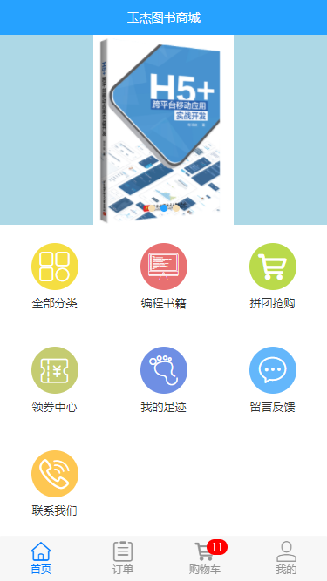
9.2 App首页设计
（1）头部的固定导航栏，此处使用 Mint-UI的 Header 组件
当我们做东西的时候，要养成一个好的习惯，那就是优先使用网上已有的“轮子”，如果没有，可以询问下同事有没有类似的东西，再没有，才自己去造“轮子”。这样可以提高开发效率。
（2）底部的页签使用 mui 的 tabbar

Slide 101
9.3 使用阿里巴巴矢量库
（1）进入阿里巴巴矢量库官网：https://www.iconfont.cn/，假设我需要“首页”图标，可以直接在搜索框中输入“首页”
(2) 然后按回车点击购物车图标，将需要的图标添加到购物车，我们可以一次性把需要的图片都添加到购物车中
(3) 点击购物车图标，可以把购物车中的图标，添加到指定的项目中去。如果没有项目，可以自己新建一个项目

Slide 102
9.3 App.vue 组件的基本设置
<nav class="mui-bar mui-bar-tab">
<a class="mui-tab-item mui-active" href="#tabbar">
<span class="mui-icon mui-icon-home"></span>
<span class="mui-tab-label">首页</span>
</a>
<a class="mui-tab-item" href="#tabbar-with-chat">
<span class="mui-icon mui-icon-email">
<span class="mui-badge">9</span>
</span>
<span class="mui-tab-label">消息</span>
</a>
<a class="mui-tab-item" href="#tabbar-with-contact">
<span class="mui-icon mui-icon-contact"></span>
<span class="mui-tab-label">通讯录</span>
</a>
<a class="mui-tab-item" href="#tabbar-with-map">
<span class="mui-icon mui-icon-gear"></span>
<span class="mui-tab-label">设置</span>
</a>
</nav>

Slide 103
9.4 首页轮播图
Mint UI中的Swipe组件
import { Swipe, SwipeItem } from 'mint-ui';
Vue.component(Swipe.name, Swipe);
Vue.component(SwipeItem.name, SwipeItem);
<div>
<mt-swipe :auto="4000">
<mt-swipe-item v-for="(slide,index) in swiperSlides" :key="index"><img :src="slide.img_url"/></mt-swipe-item>
</mt-swipe>
</div>
export default {
data() {
return {
swiperSlides: [{
id: 1,
img_url: '/imgs/sliders/1.bmp'
}, {
id: 2,
img_url: '/imgs/sliders/2.png'
}, {
id: 3,
img_url: '../../imgs/me.jpg'
}]
}
}
}

Slide 104
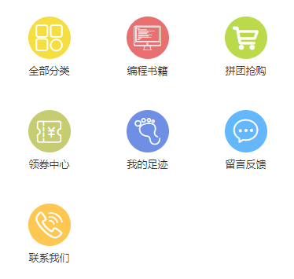
9.5 首页九宫格
<ul class="mui-table-view mui-grid-view mui-grid-9">
<li class="mui-table-view-cell mui-media mui-col-xs-4 mui-col-sm-3" v-for="(item,index) in gridData" :key="index">
<a :href="item.url">
<div class="item" :class="item.color">
<span class="mui-icon" :class="item.icon"></span>
</div>
<div class="mui-media-body">{{item.title}}</div>
</a>
</li>
</ul>

Slide 105
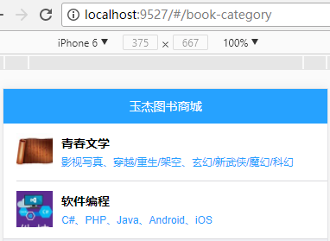
9.6 图书分类组件
BookCategory.vue
<template>
<div>
<ul class="mui-table-view">
<li class="mui-table-view-cell mui-media" v-for="item in bookCategorylist" :key="item.id">
<router-link :to="'/home/newsinfo/' + item.id">
<img class="mui-media-object mui-pull-left" :src="item.img_url">
<div class="mui-media-body">
<h1>{{ item.title }}</h1>
<p class="mui-ellipsis">
<span>{{item.msg}}</span>
</p>
</div>
</router-link>
</li>
</ul>
</div>
</template>

Slide 106

9.7 制作顶部滑动导航
HomeContainer.vue
<div id="slider" class="mui-slider">
<div
id="sliderSegmentedControl"
class="mui-scroll-wrapper mui-slider-indicator mui-segmented-control mui-segmented-control-inverted"
>
<div class="mui-scroll">
<a class="mui-control-item mui-active">C</a>
<a class="mui-control-item">C++</a>
<a class="mui-control-item">JAVA</a>
<a class="mui-control-item">C#</a>
<a class="mui-control-item">PHP</a>
<a class="mui-control-item">Python</a>
</div>
</div>
</div>

Slide 107
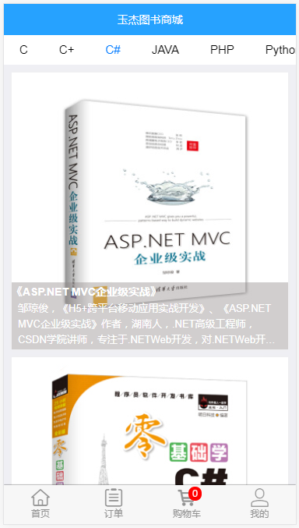
9.8 制作图片列表
<!-- 图片列表区域 -->
<ul class="photo-list">
<router-link v-for="item in photos" :key="item.id" :to="'/home/' + item.id" tag="li">
<img v-lazy="item.url">
<div class="msg">
<h1 class="msg-title">{{ item.title }}</h1>
<div class="msg-body">{{ item.msg }}</div>
</div>
</router-link>
</ul>

Slide 108
9.9 在Android手机浏览器中调试App
具备如下的条件：
（1）要保证自己的手机可以正常运行。
（2）要保证手机和开发项目的电脑处于同一个 WiFi环境中，也就是说手机可以访问到电脑的 IP。
接下来，打开自己的项目中package.json 文件，在 dev 脚本中，添加一个 --host 指令， 把当前电脑的 WiFi IP地址，设置为 --host 的指令值。如果不设置host，则默认是本机上的127.0.0.1，也就是localhost。
"dev": "webpack-dev-server --contentBase src --open --port 9527 --hot
--host 192.168.1.102",

Slide 109
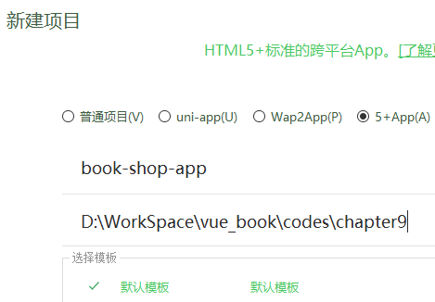
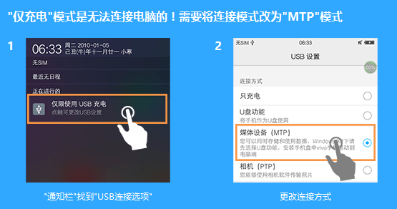
9.10 真机调试
真机调试可以借助开发工具Hbuilder或者HbuilderX。
在进行真机调试之前，我们先要运行命令：npm run build，执行完成之后，会在项目根目录下面的dist目录中生成编译后的代码。
打开HbuilderX，“文件”→“新建”→“项目”
项目中默认生成的js、css、img目录可以直接先删掉。
再把“dist”目录下的文件全部拷贝到HBuilderX所新建的目录“book-shop-app”下，并覆盖index.html文件。

Slide 110
9.11 封装轮播组件
“swiper.vue”：
<template>
<div>
<mt-swipe :auto="3000" :style="{'height':height}">
<!-- 在组件中，使用v-for循环的话，一定要使用 key -->
<mt-swipe-item v-for="item in dataItem" :key="item.img_url">
<img :src="item.img_url" alt :class="{'full': isfull}" />
</mt-swipe-item>
</mt-swipe>
</div>
</template>
<script>
//将来谁使用此轮播图组件，谁为我们传递 dataItem
export default {
// value 应该是父组件向子组件传值来设置
// props: ["dataItem", "isfull","height"], //isfull:宽度是 100% 还是 自适应
props: {
dataItem: { type: Array, default: () => [] },
isfull: { type: Boolean, default: true },
height: { type: String, default: "200px" }
}

Slide 111
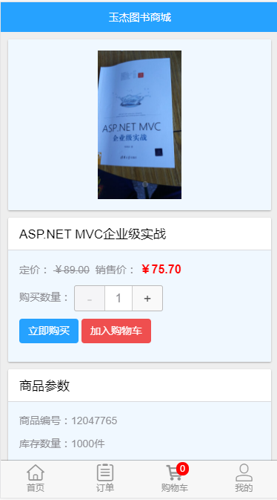
9.12 商品详情页
代码见备注
Notes:
<!-- 商品购买区域 -->
<div class="mui-card">
<div class="mui-card-header">{{ bookDetalData.title }}</div>
<div class="mui-card-content">
<div class="mui-card-content-inner">
<p class="price">
定价：
<del>￥{{ bookDetalData.price }}</del>&nbsp;&nbsp;销售价：
<span class="now_price">￥{{ bookDetalData.sellPrice }}</span>
</p>
<p>
购买数量：
<numbox v-model="selectedCount" :max="bookDetalData.stockQuantity">
</numbox>
</p>
<p>
<mt-button type="primary" size="small">立即购买</mt-button>
<mt-button type="danger" size="small" v-tap="addToShopCar">
加入购物车</mt-button>
</p>
</div>
</div>
</div>
<!-- 商品参数区域 -->
<div class="mui-card">
<div class="mui-card-header">商品参数</div>
<div class="mui-card-content">
<div class="mui-card-content-inner">
<p>商品编号：{{ bookDetalData.goodsNo }}</p>
<p>库存数量：{{ bookDetalData.stockQuantity }}件</p>
<p>出版时间：{{ bookDetalData.publishTime}}</p>
</div>
</div>
</div>

Slide 112
9.13 购物车小球动画
beforeEnter(el) {
el.style.transform = "translate(0, 0)";
},
enter(el, done) {
el.offsetWidth;
// 获取小球的在页面中的位置
const ballPosition = this.$refs.ball.getBoundingClientRect();
// 获取购物车图标在页面中的位置
const badgePosition = document.getElementById("shopCar").getBoundingClientRect();
const xDist = badgePosition.left - ballPosition.left;
const yDist = badgePosition.top - ballPosition.top;
el.style.transform = `translate(${xDist}px, ${yDist}px)`;
el.style.transition = "0.5s all cubic-bezier(.4,-0.3,1,.68)";
done();
},
afterEnter(el) {
this.showBall = !this.showBall;
},

Slide 113
9.14 封装购买数量组件
代码见备注
Notes:
<template>
<!-- 使用 watch 属性来监听父组件传递过来的 max 值，不管 watch 会被触发几次，但是最后一次，肯定是一个合法的 max 数值 -->
<div class="mui-numbox" data-numbox-min="1">
<button class="mui-btn mui-btn-numbox-minus" type="button">-</button>
<input class="mui-input-numbox" type="number" :value="value" @change="countChanged" ref="numbox" readonly/>
<button class="mui-btn mui-btn-numbox-plus" type="button">+</button>
</div>
</template>
<script>
import mui from "../libs/mui/js/mui.min.js";
export default {
props: ["value", "max"],
mounted() {
// 初始化数字选择框组件
mui(".mui-numbox").numbox();
},
methods: {
countChanged() {
// 每当文本框的数据被修改时立即让最新的数据通过事件调用传递给父组件
this.$emit("input", parseInt(this.value));
}
},
watch: {
// 属性监听
max: function(newVal, oldVal) {
// 使用 JS API 设置 numbox 的最大值
mui(".mui-numbox")
.numbox()
.setOption("max", newVal);
}
}
};
</script>

Slide 114
9.15 设计购物车数据存储
在实际应用中，我们还应该将购物车数据持久化到数据库中，当用户每次登录后，需要从数据库中取数据然后同步到vuex和localStorage中。这是为了保证用户在不同的电脑上登录，能保证购物车数据一致。
（1）安装vuex：npm install vuex –save。
（2）main.js中注册vuex：
import Vuex from 'vuex'
Vue.use(Vuex)

Slide 115
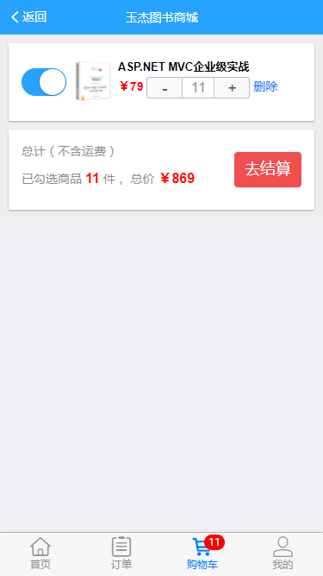
9.16 我的购物车

Slide 116
9.17 增加页面返回
当我们跳转到首页之外的其他页面时，希望通过点击一个特定的按钮，返回到上一页。在Mint的Header组件中，是有返回的。
<!-- 顶部 Header 区域 -->
<mt-header fixed title="玉杰图书商城">
<span slot="left" @click="goBack" v-show="flag">
<mt-button icon="back">返回</mt-button>
</span>
</mt-header>
methods: {
goBack() {
// 点击后退
this.$router.go(-1);
}

Slide 117
第十章 天下会管理平台

Slide 118
10.1 Vue前端开发规范
在软件开发领域，有一个原则叫做“约定大于配置”，我们统一开发规范，其实就是一种约定。对于开发规范，业界没有统一的标准
10.1.1 统一开发环境
10.1.2 技术框架选型
10.1.3 命名规范
10.1.4 注意事项
10.1.5 ESlint配置js语法检查并自动格式化

Slide 119
10.2 通过vue-cli来搭建项目
vue-cli 是一个官方发布 vue.js 项目脚手架，使用 vue-cli 可以快速创建 Vue 项目。
（1）安装Vue
cnpm install vue
（2）全局安装 vue-cli ，在命令提示窗口执行：
npm install -g vue-cli
（3）安装vue-cli成功后，通过cd命令进入你想放置项目的文件夹，在命令提示窗口执行创建vue-cli工程项目的命令：
D:\WorkSpace\vue_book\codes\chapter10>vue init webpack admin-ui

Slide 120
10.3 完善项目结构
10.3.1 设置浏览器图标
10.3.2 完善src源码目录结构
● views：用于存放所有的业务组件页面。
● utils：全局公用方法。
● axios ：axios 请求相关。
● filter ：全局过滤器文件。
● enum：所有公共枚举。
● mock：项目 mock 模拟数据。
● directive：全局指令。
10.3.3 引入Element UI
10.3.4 封装axios请求
10.3.5 ajax跨域支持
10.3.6 封装全局的css变量文件
10.3.7 vue-wechat-title动态修改title
10.3.8 封装全局的配置文件base-config.js

Slide 121
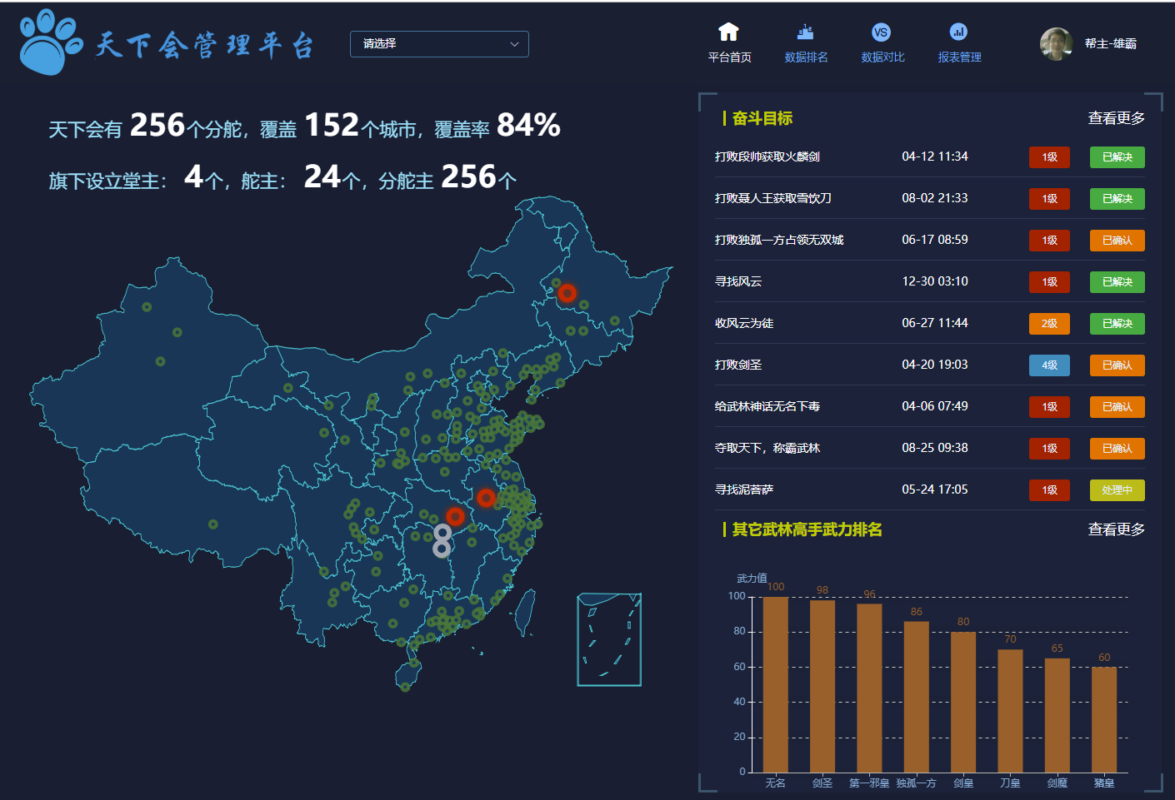

10.4 项目介绍及其界面设计

Slide 122
10.5 项目设计和分析
两种不同的角色。
● 不同点：首页不同，一二级菜单界面也不同。
● 相同点：顶部菜单和左侧菜单以及除首页以外的其他界面布局基本一致。
通常有两处以上相同的地方，就要考虑到可以复用，可以封装成公共的组件。如果只有细微的差别，也可以考虑封装为独立的组件，然后暴露出不同的属性等。只有一处地方使用的，功能相对比较独立的，可以独立为一个组件页面。前端组件化和模块化，同软件设计的思想是一致的，我们可以遵循单一职责原则，让所有独立的功能组件，尽量保持职责单一；而一些布局组件页面，又可以由多功能单一的组件组成，这就相当于作为一个模块。
10.5.1 帮主首页
10.5.2 其他管理界面
10.5.3 设计路由
10.5.4 设计业务逻辑层
10.5.5 VUEX设计
10.5.6 权限设计
10.5.7 菜单组件

Slide 123
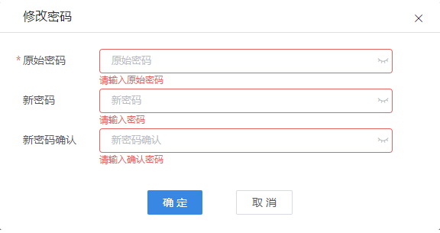
10.6 表单验证
element 中的Form 组件提供了表单验证的功能，只需要通过 rules 属性传入约定的验证规则，并将 Form-Item 的 prop 属性设置为需校验的字段名即可。关于表单组件的详细使用请参考官方文档：https://element.eleme.cn/#/zh-CN/component/form。

Slide 124
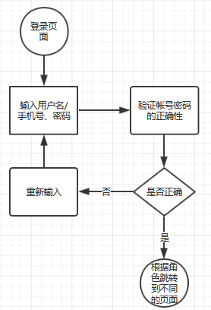
10.7 登录
10.7.1 帐号密码登录
10.7.2 在线生成二维码
10.7.3 制作网站ICO图标
10.7.4 存储登录信息
10.7.5 回车自动登录
10.7.6 防止登录按钮频繁点击

Slide 125
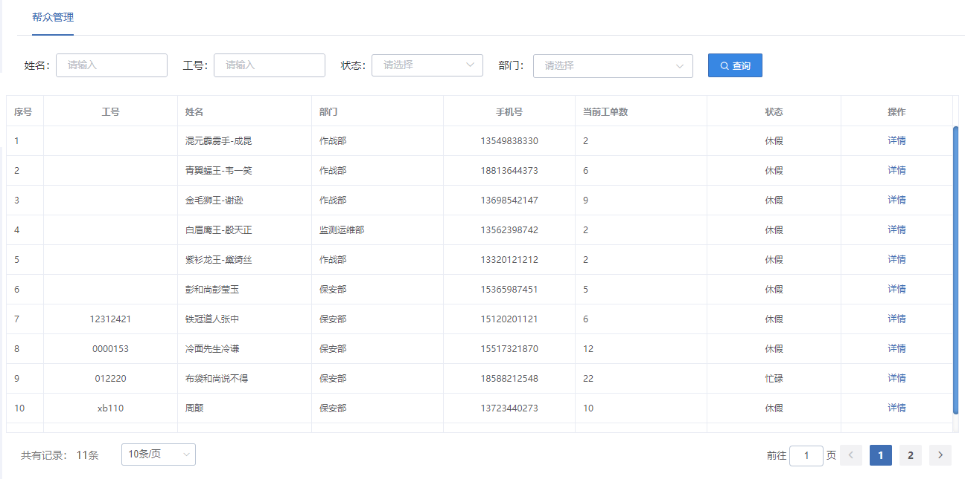
10.8 增删改查列表

Slide 126
结束
THANKS

